Slide 1
パズドラバトルトーナメント
基礎知識編

Slide 2
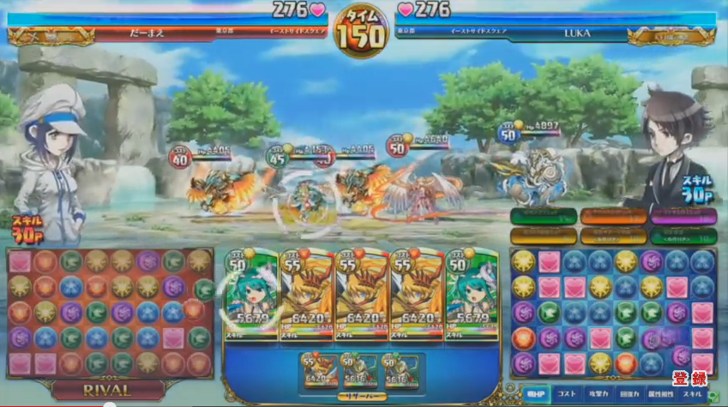
ゲーム画面はこんなかんじ

Slide 3
まず、どっちがプレイヤー側？
青い方、すなわち右側がプレイヤー側です。
→設定で左側にすることもできます。

Slide 4
対戦をする上で必要な情報は…
1つずつ解説していきます！
ここと
ここと
ここ！

Slide 5
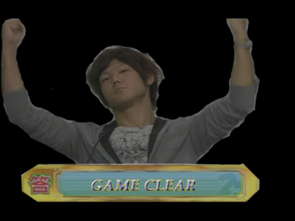
まずここ
このゲージをライフゲージという。
相手のライフゲージを0にすると勝利。
逆に自分のライフゲージが0になったら負け。

Slide 6
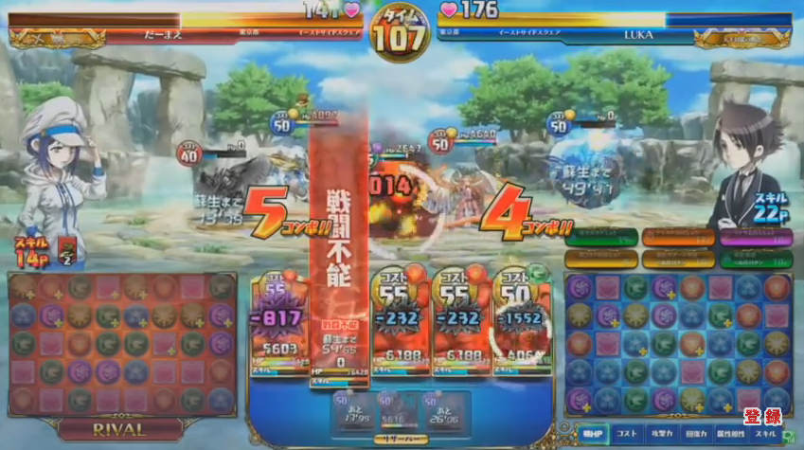
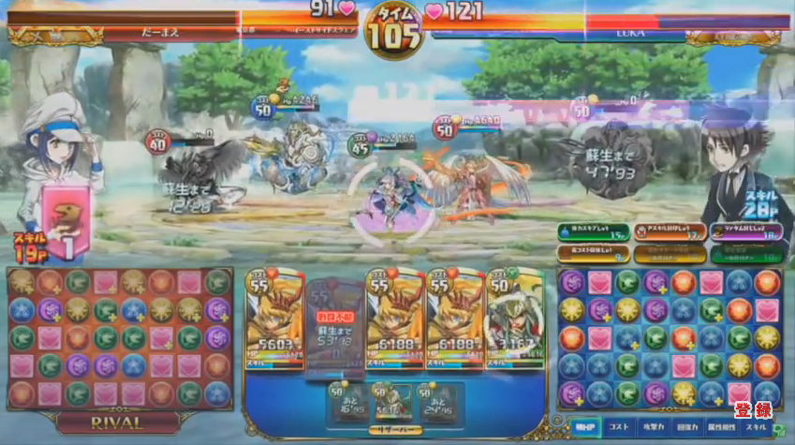
図で解説
敵の攻撃で、
自分のモンスターが死んだ！
ライフが減った！（176→121）
以上。

Slide 7
次はここ
自陣のモンスター。
なのだが、重要なのは下の小さなモンスター3体である。
この3体のモンスターはリザーブと呼ばれ、いわゆる控えのモンスター。
リザーブのモンスターをドラッグアンドドロップで持ってこれば交代できる。
自陣のモンスターが戦闘不能になったら、すぐにリザーブと交代すること。

Slide 8
何故交代が必要か
モンスターが、戦闘不能になったら
→プレイヤーはモンスターのコスト分のダメージを負う(必要知識)
ここから重要
戦闘不能になったモンスターは
→一定時間経過するまで、攻撃に参加できなくなる。
それは、火力の低下を意味する＝ダメージレースに負ける。
結論
モンスターが戦闘不能になったら、
すぐにリザーブと交代しよう。

Slide 9
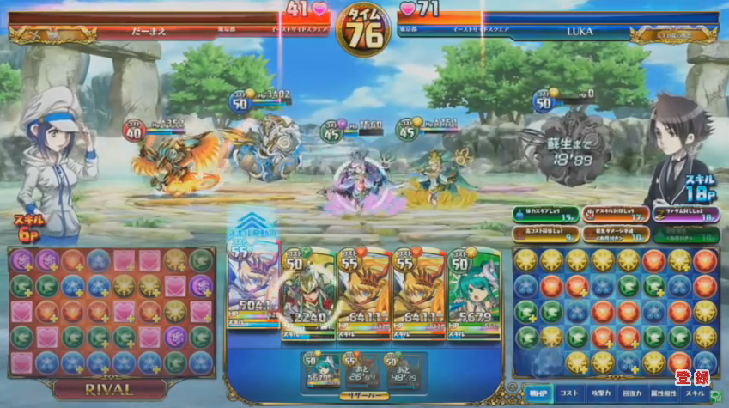
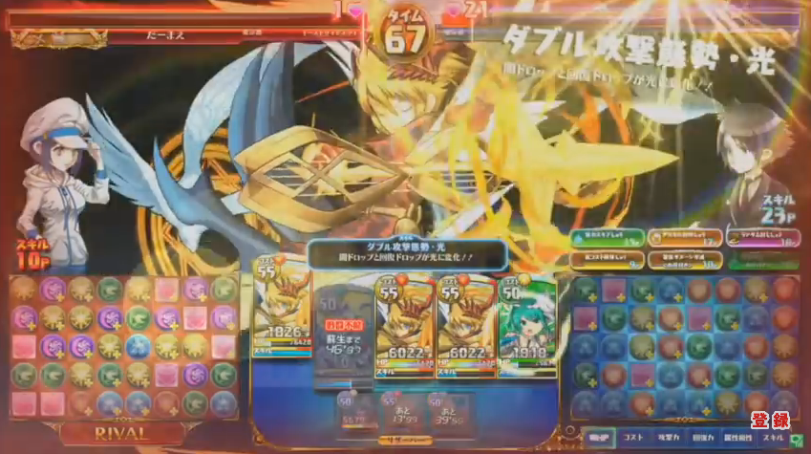

ついでにモンスタースキル
1.スキルが溜まる！
2.スイーっと上にスライド
3.スキル発動！

Slide 10
最後はここ
これはプレイヤースキル（Pスキルと呼ぶ）。
スキルポイントを消耗して展開を有利にすることができる。
様々な種類があり、最大６つまでセットできる。
タップすることでスキルが発動する。
自分のライフが減ると、いくらかスキルポイントが回復する。

Slide 11
Pスキル一部抜粋
ダメージ無効(消耗25)
名前の通りダメージを問答無用で0にするスキル。
消耗が多いので撃ちすぎないように。
あと1回攻撃をくらったらライフが0になってしまう！等
ここぞという場面で撃とう。
ランダム封じLv1(消耗13)
ランダムで1体の敵モンスターを3ターンの間、行動不能にする。
初心者から上級者までよく使われるスキル。
敵を1体封じるだけでもダメージレースに強くなれるため、非常に便利。

Slide 12
Pスキル一部抜粋２
ターゲット強制・属性(消耗12)
敵のターゲットを3ターンの間、半減属性優先に固定させる。
これを使うだけで、苦手属性が狙われることがなくなるため、
生存率がぐっと上がる。属性が散りやすい多色で光るだろう。
軽減がいない場合は等倍が狙われる。
モンスター蘇生Lv1(消耗6)
戦闘不能状態のモンスターの復活までの時間を10秒短縮する。
戦闘不能ということはそれだけ不利な状況を生み出してしまう。
戦闘不能を多く見かけたら、すぐにでも使用して場を立て直したい。

Slide 13
ご閲覧ありがとうございました
パート2に続く

